Slide 1

b.3. Angiospermes
Qui sont les angiospermes ?
Caractères propres des angiospermes
Aire de répartition des angiospermes

Slide 2
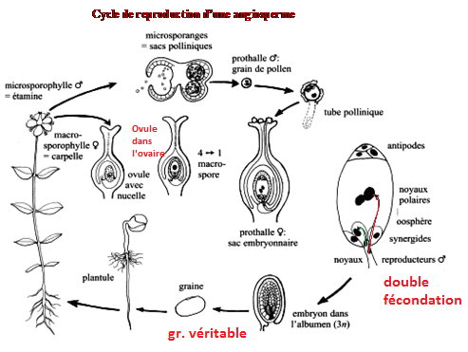
1. Caractères généraux
voir TD + TP
* "apparition" fin Jurassique, en expansion depuis (pollens de -135 MA)

Slide 3
Appareil végétatif très variable
* Colonisation de tous les milieux
* Métabolisme secondaire très important et très diversifié

Slide 4
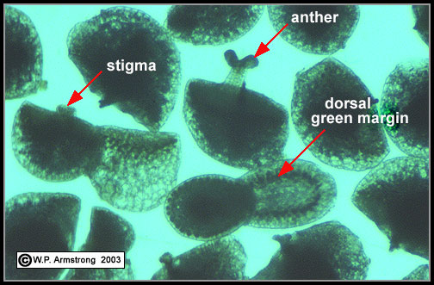
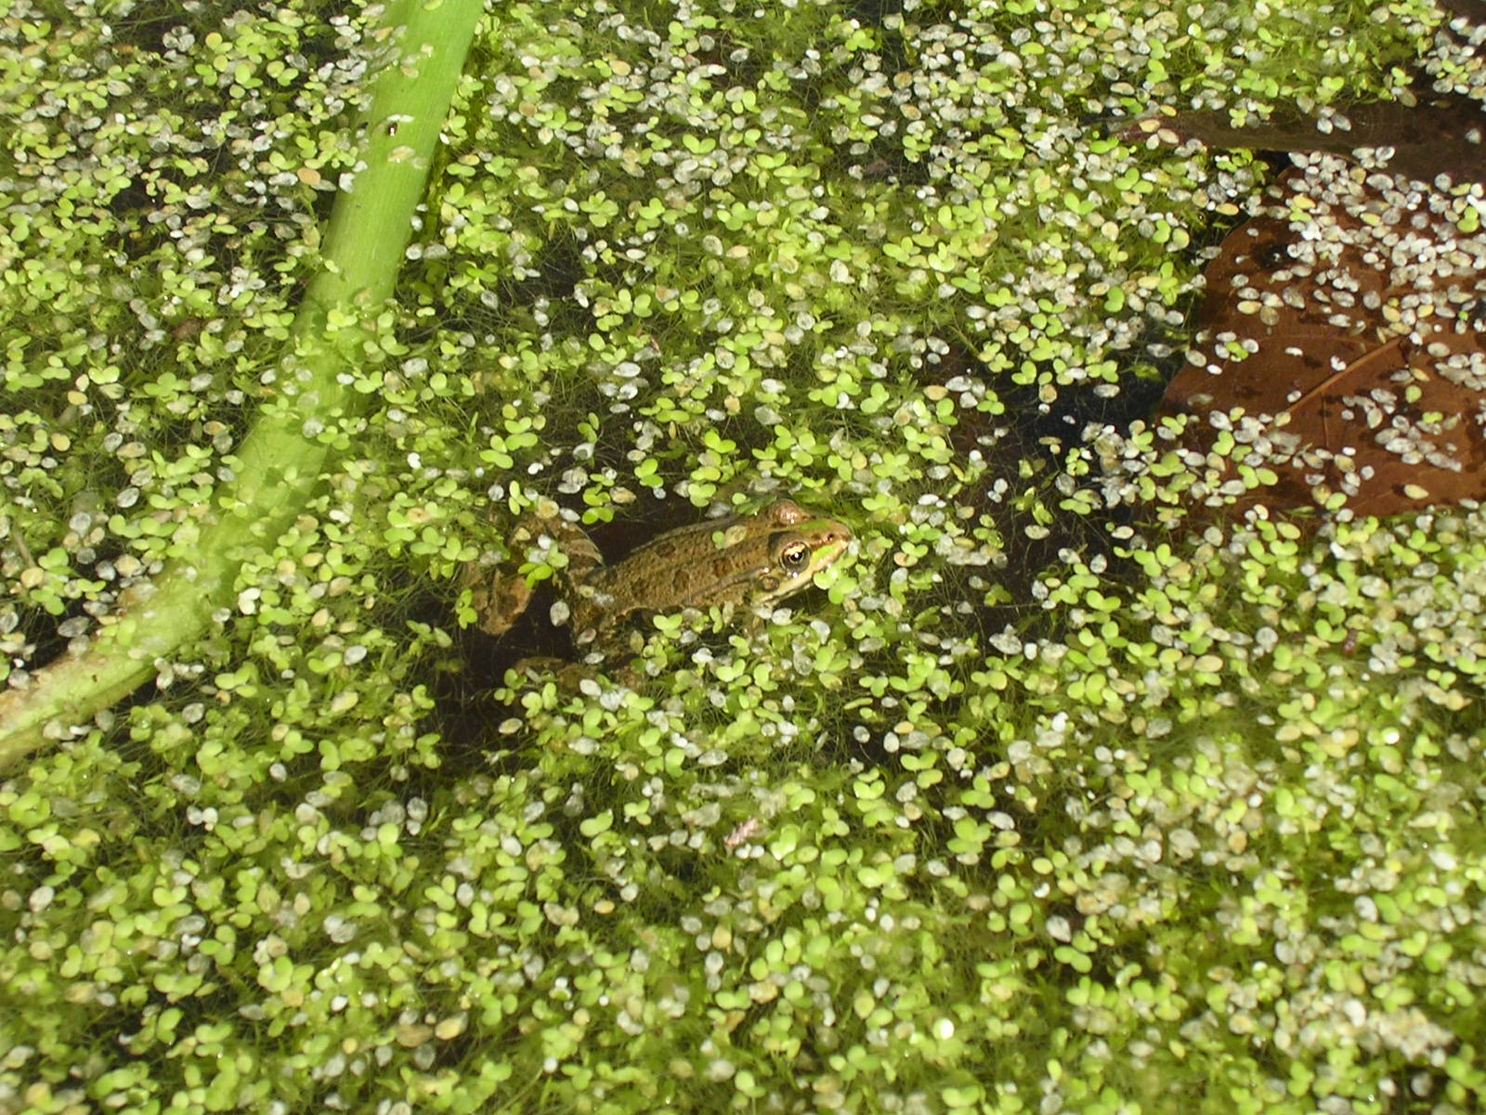
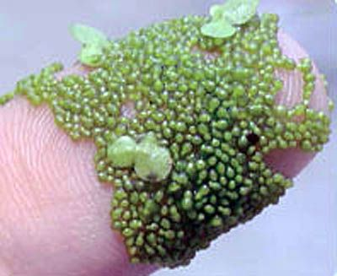
Fm. Araceae
Lemna minor
Taille qq mm
Wolffia arhiza
(lentilles d’eau)

Slide 5
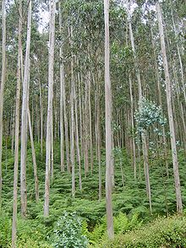
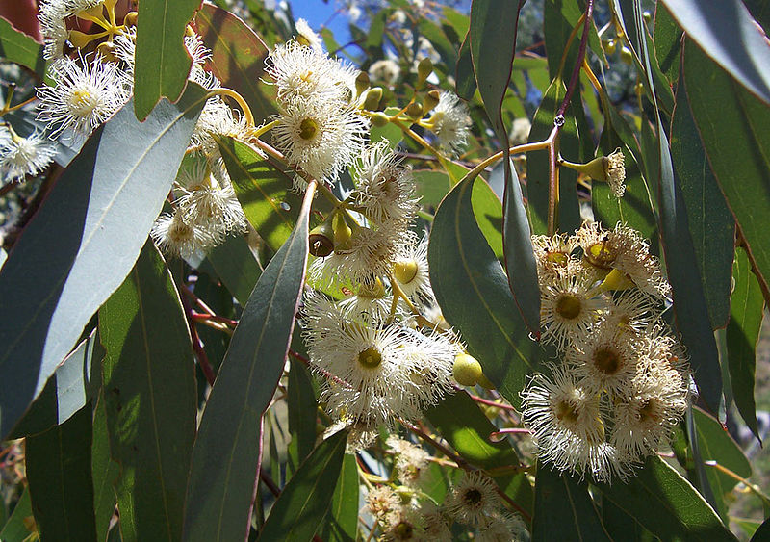
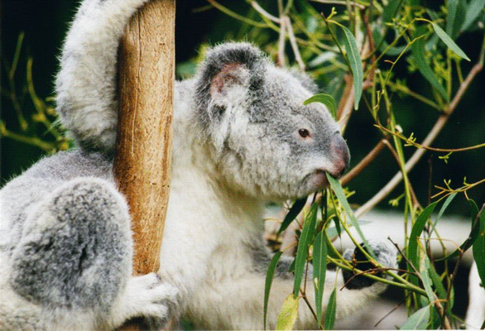
Eucalyptus sp. (Myrtaceae)
Taille des dizaines de m

Slide 6
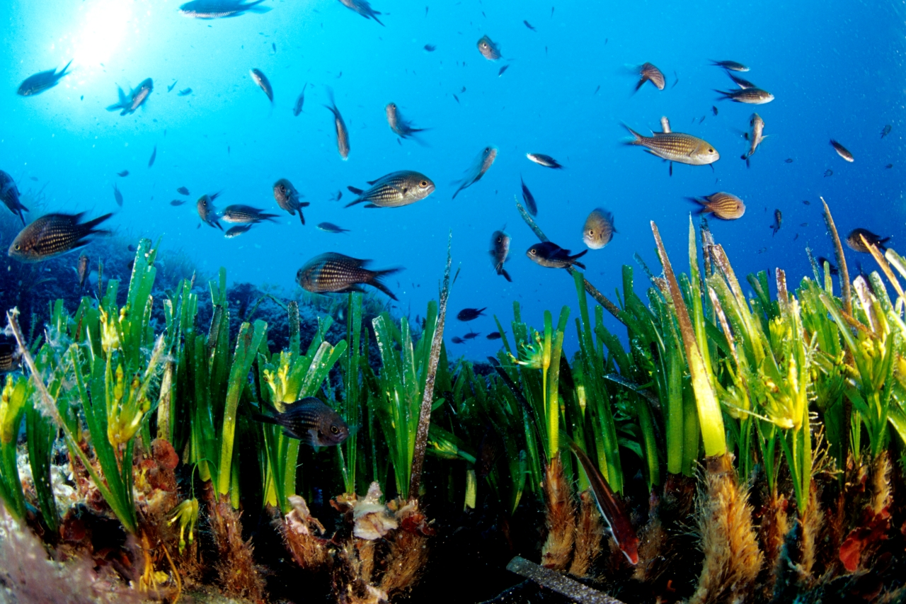
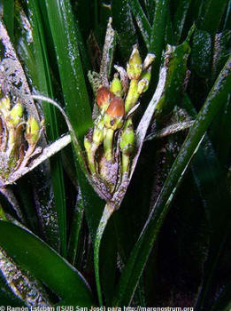
Colonisation
de tous les milieux
Posidonia oceanica
(Posidoniaceae)
Angiosperme aquatique

Slide 7
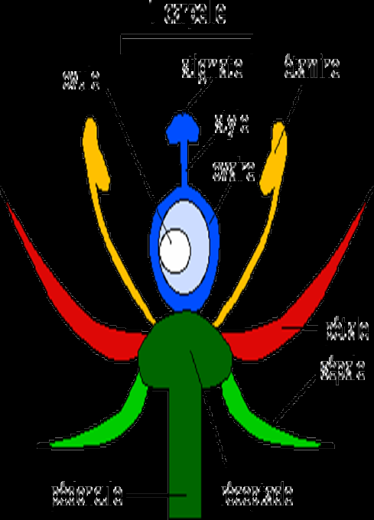
Morphologie florale
Rôle des pièces florales:
Protection et radar pour orienter les insectes pollinisateurs

Slide 8
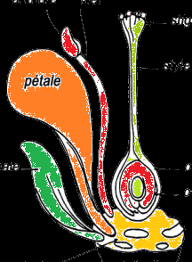
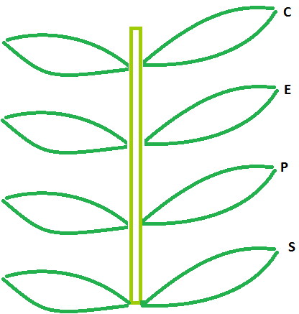
Origine des pièces florales: feuilles transformées ou spécialisées
Vrai fleur

Slide 9
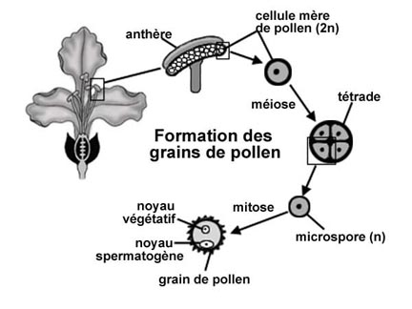
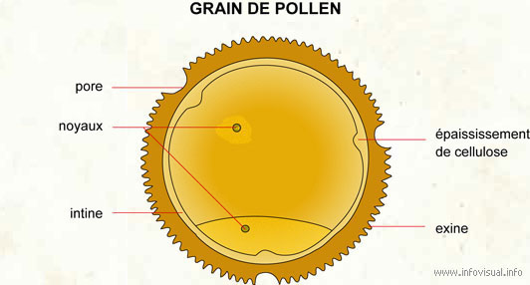
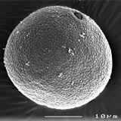
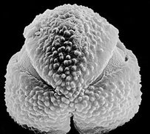
grains de pollen = gamétophytes mâles réduits à 2 ou 3 cellules

Slide 10
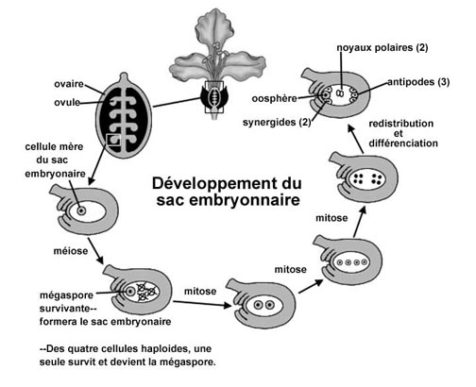

Slide 11
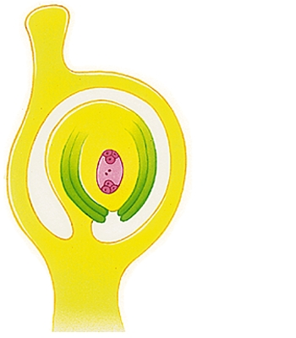
stigmate
style
nucelle
paroi ext.
tégument
p. moy.
sac embryonnaire
micropyle
p. int.
loge
ovarienne
funicule
CL d’un carpelle

Slide 12
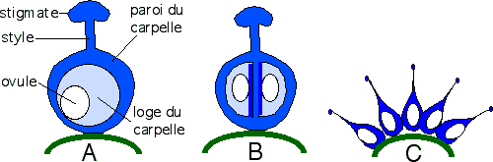
Diversité du gynécée
(A) gynécée unicarpellé
(B) gynécée pluricarpellé gamocarpe ou syncarpe
(C) gynécée pluricarpellé dialycarpellé ou apocarpe

Slide 13
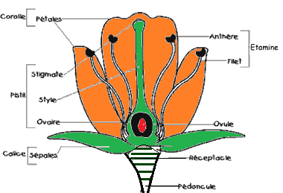
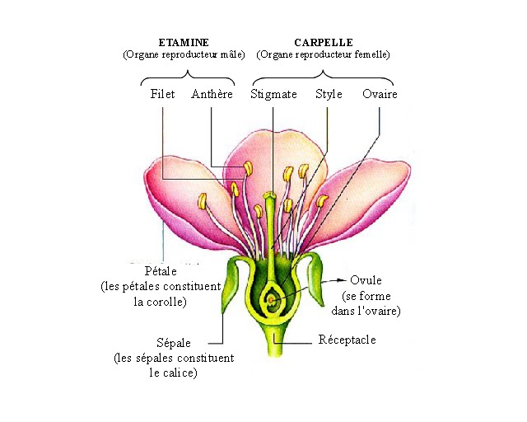
Fleur à ovaire supère
Fleur à ovaire infère

Slide 14
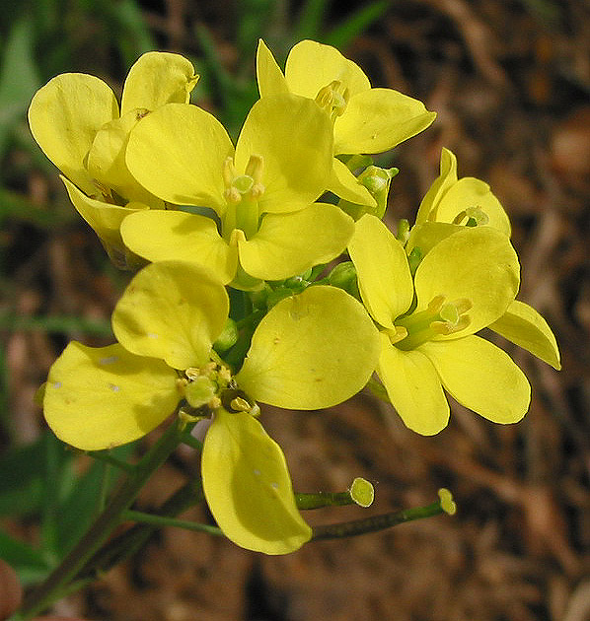
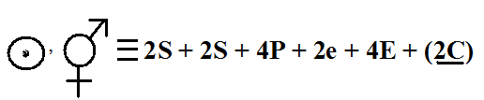
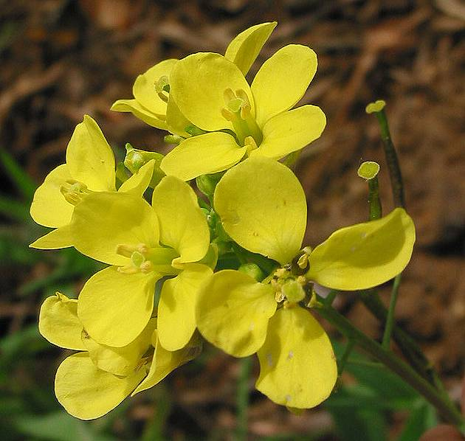
Formule florale
Diplotaxis catholica

Slide 15
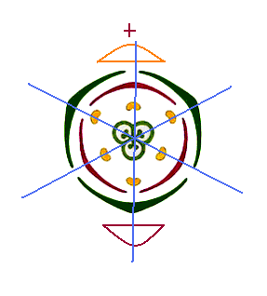
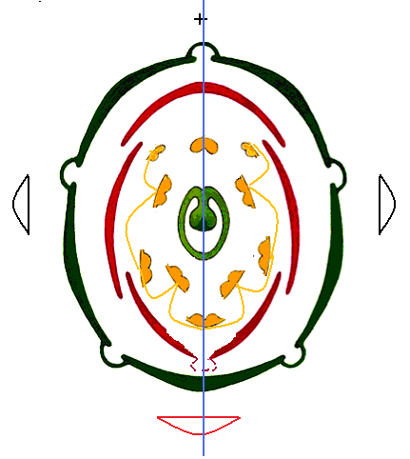
diagramme floral
Fleur actinomorphe
Fleur zygomorphe

Slide 16
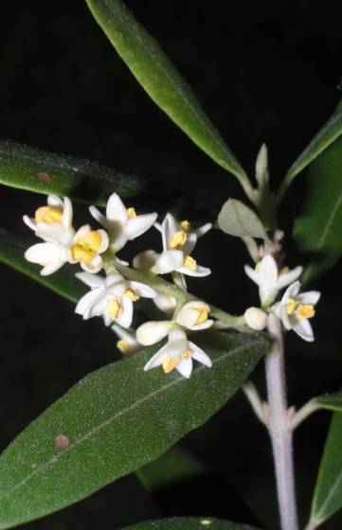
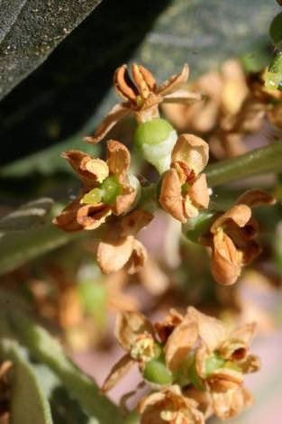
Appareil reproducteur : Fleurs hermaphrodites

Slide 17
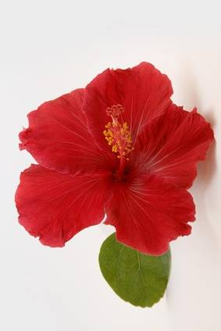
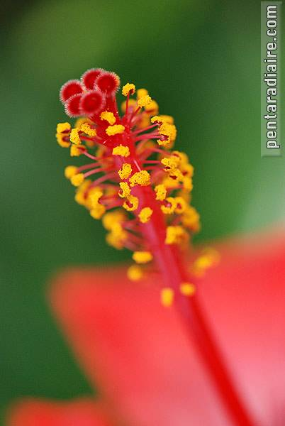
Fleur hermaphrodite

Slide 18
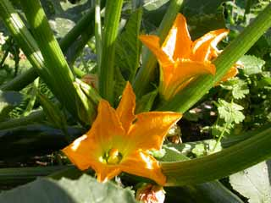
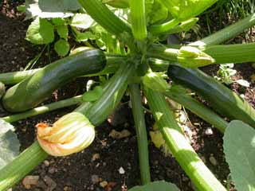
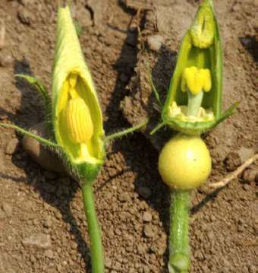
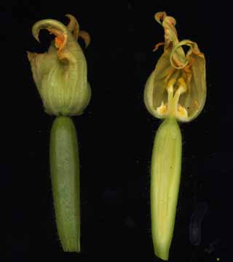
Fleurs unisexuées chez Cucurbita sp.
Fleurs femelles
Fleurs mâles

Slide 19
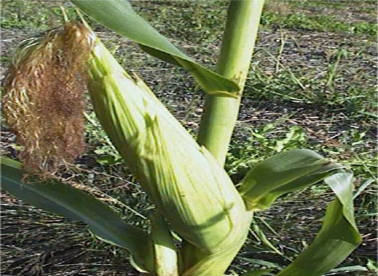
Pollinisation
* par le vent
Noisetier
Zea mays

Slide 20
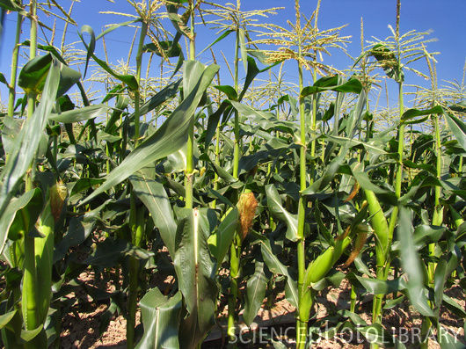

Slide 21
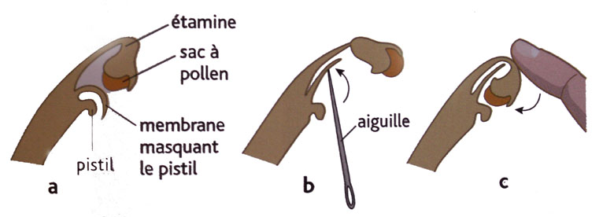
2. par les insectes
3. par l'eau
4. par des oiseaux …
5. par l'Homme chez la vanille (Vanilla planifolia, Orchidaceae)

Slide 22
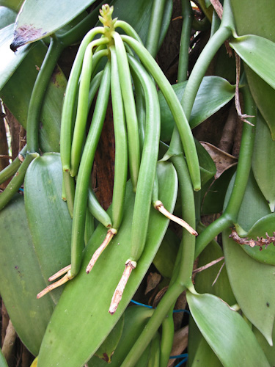
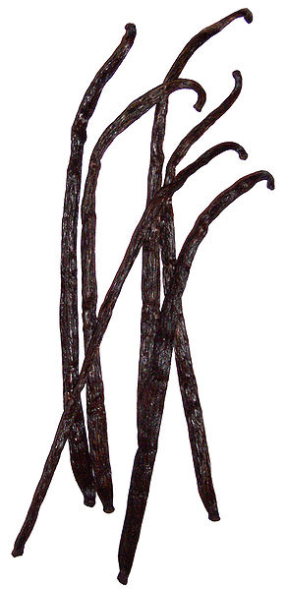

Slide 23
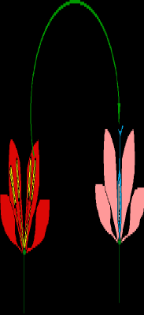
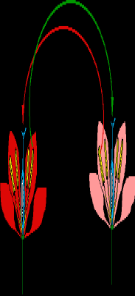
Pollinisation directe ou autogamie : pas de brassage génétique
Cas de fleurs unisexuées
pollinisation croisée ou allogamie: brassage génétique
Cas de fleurs hermaphrodites

Slide 24
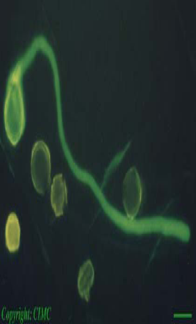
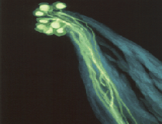
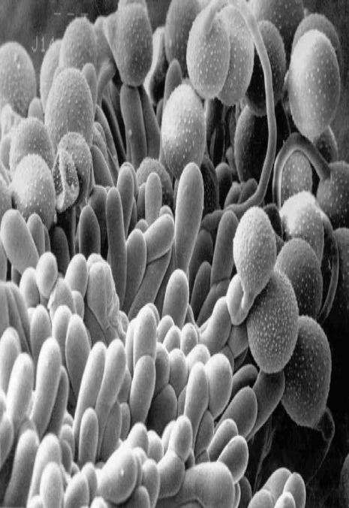
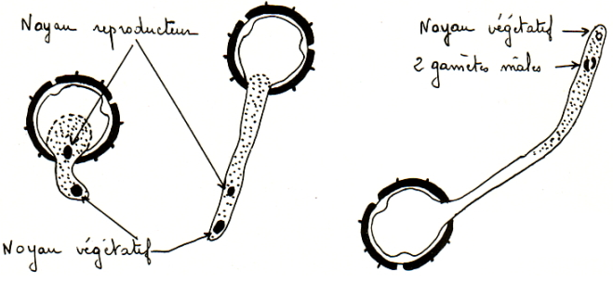
Germination du pollen
Fécondation
2 étapes : germination du grain de pollen puis fécondation

Slide 25
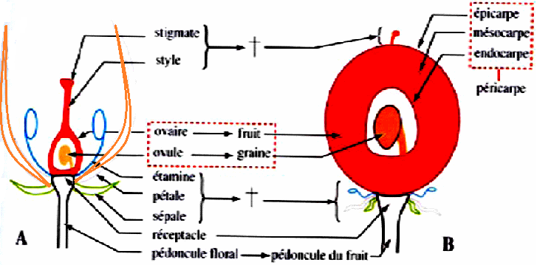
* Double fécondation vraie = embryon + tissu de réserve
c. fruit
Fécondation permet: ovule → graine
ovaire → fruit
        paroi interne → endocarpe
        paroi moyenne → mésocarpe
        paroi externe → épicarpe
Paroi
ovarienne
Paroi du fruit = péricarpe

Slide 26
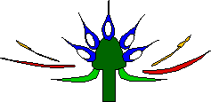
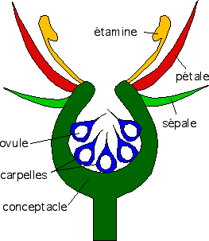
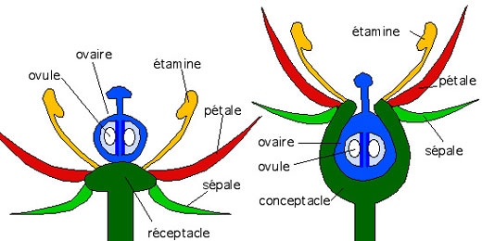
http://www.snv.jussieu.fr/bmedia/Fruits/
Vrais fruits : seul l’ovaire participe à la formation du fr.
Faux fruits : en plus de l’ovaire d’autres structures y participent

Slide 27
Les types de fruits
Vrais fruits : seul l’ovaire participe à la formation de fruit
Fruits charnus |  |  | Fruits secs
Baies |  | Drupes | F. s. déhiscents |  | F. s. indéhiscents
Tomate, Poivron, Aubergine, Orange, Avocat, Datte, Fr. de Citrus (orange, citron, …) est une baie particulière, le Fr. des Cucurbitaceae est une baie aussi particulière |  | Olive, Abricot, Pêche, Néctarine, Cerise | Follicule, Gousse, Silique, Capsule |  | Akène, Samare, Schizocarpe, Caryopse,
Faux fruits : en plus de l’ovaire d’autres structures participent à la formation de fruit
Fruit dérivant d’une seule fleur |  | Fruit dérivant d’une inflorescence on parle alors d’une infrutescence
Récep. floral convexe et charnu : Fraise | Récep. floral concave et charnu = pome : Pomme, poire, nèfle, coing Dans le genre Rosa le fr. porte le nom de cynorrhodon | Récep. de l’inflorescence + n baies : Ananas |  | Récep. de l’inflorescence + n akènes : Figue | Cal. persistants et charnus de chacune des fleurs de l’inflorescence femelle chez Morus : c’est la Mûre

Slide 28
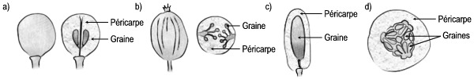




Fruits charnus : Baies
péponide
Hespéride

Slide 29





Citrus aurantium (Rutaceae): baie = hispéride
Variété Navel

Slide 30



Lycopersicum esculantum (Solanaceae)

Slide 31


Baies
Tomates

Slide 32




Baies
Graine à albumen corné
Dattes

Slide 33


Famille de Cucurbitaceae, plantes monoïques ou (dioïques); gynécée tricarpéllé gamocarpe, 3 carpelles, ovaire infère. Exp. courge, courgette, citrouille, concombre, cornichon, melon, pastèque, …Fr. baie particulière nommée péponide

Slide 34




Slide 35

Fruits charnus : Drupes et drupéoles

Slide 36


Drupes
Exp. * Fm. Rosaceae: Prunus sp. (pêcher, prunier, nectarinier, habricotier, amandier, …)
*Fm. Oleaceae : Olea europaea (olivier)
* Fm. Juglandaceae: Juglans regia (noyer)

Slide 37

Prunus sp.: Prune, pruneau, cerise, pêche,, néctarine, abricot, graine d’amandier…

Slide 38






Prune, pruneau, pêche, x nectarine, cerise, abricot, amande, …

Slide 39




Prunus amygdalus (Rosaceae)
Amandier

Slide 40



Fruit du noyer
Ecorce riche en tanin
donne «souak»

Slide 41



Rubus idaeus,
la framboise
Chaque carpelle donne une petite drupe nommée drupéole

